Slide 1
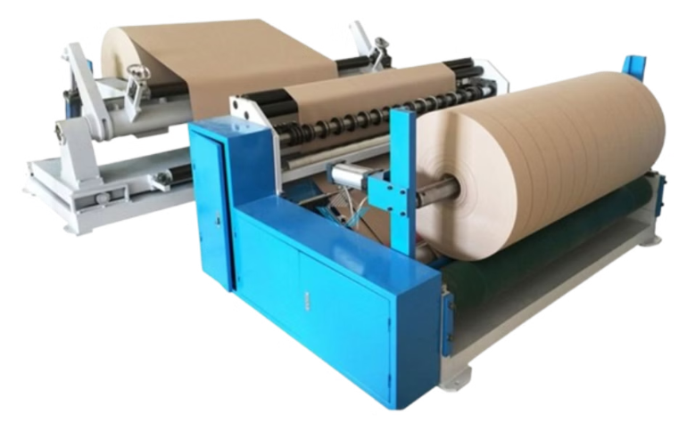


An toàn lao động vận hành Máy cuốn ống giấy
Việc thực hiện các biện pháp an toàn lao động sẽ giúp bảo vệ sức khỏe và tính mạng của người lao động.
Đồng thời còn làm gia tăng hiệu quả công việc và uy tín doanh nghiệp.
Bản quyền thuộc An Toàn Nam Việt

Slide 2

Tình hình tai nạn lao động
3.201 vụ tai nạn lao động (TNLĐ)
Giảm 227 vụ, tương ứng với 7,09% so với 6 tháng đầu năm 2023
3.065 người bị nạn
Giảm 197 người, tương ứng với 6,04% so với 6 tháng đầu năm 2023

Slide 3

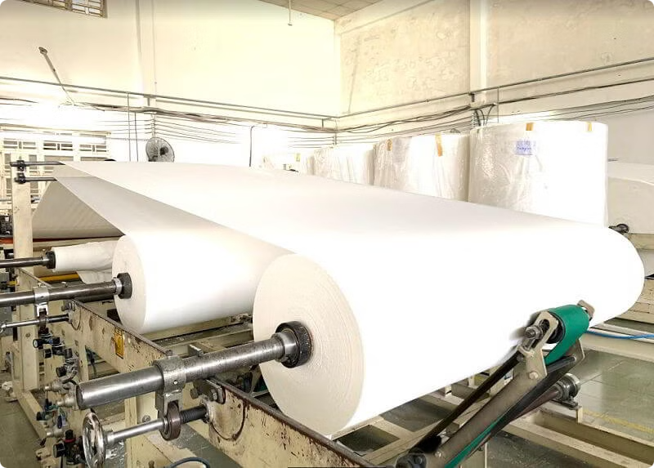



Một số vụ tai nạn lao động
Thiết bị bị kẹt
Không chú ý cảnh báo, thiếu bảo hộ, dẫn đến kẹt tay hoặc quần áo vào bộ phận quay, gây chấn thương nghiêm trọng.
Trượt ngã
Sàn trơn do dầu mỡ, giấy vụn, khiến công nhân ngã, gây chấn thương lưng, chân, tay.
Va chạm
Đứng sai vị trí, không tuân thủ quy định an toàn, dẫn đến va chạm với bộ phận chuyển động hoặc vật nặng, gây tổn thương nghiêm trọng.
Tai nạn điện
Không ngắt nguồn điện khi bảo trì, sửa chữa, gây điện giật nguy hiểm đến tính mạng.

Slide 4
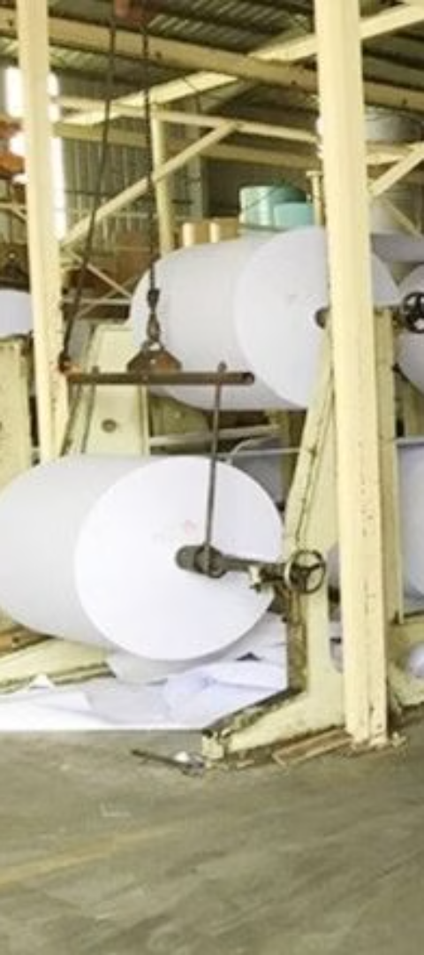

I. Giới thiệu
A. Tổng quan về tầm quan trọng của an toàn lao động
An toàn lao động là yếu tố vô cùng quan trọng để bảo vệ sức khỏe người lao động và duy trì năng suất.
Kiến thức an toàn giúp nhận diện, phòng ngừa nguy cơ, giảm tai nạn lao động.
Chủ động thực hiện biện pháp an toàn tạo môi trường làm việc an toàn, hiệu quả.
Doanh nghiệp chú trọng an toàn xây dựng uy tín, cải thiện tinh thần làm việc.

Slide 5

B. Các giao thức và quy định
Tuân thủ an toàn khi vận hành máy cuốn ống giấy
Đào tạo bài bản
Sử dụng trang bị bảo hộ cá nhân (PPE)
Giữ vệ sinh khu vực làm việc
Biện pháp an toàn bổ sung

Slide 6

II. Thành Phần Và Chức Năng
A. Các thành phần khác nhau
Bộ cấp liệu: Đưa giấy cuộn vào máy, đảm bảo cung cấp liên tục và đồng đều, duy trì tốc độ sản xuất ổn định.
Trục cuốn: Cuốn giấy thành ống, có thể điều chỉnh độ căng theo yêu cầu sản phẩm.
Bộ phận điều khiển: Cho phép điều chỉnh tốc độ, độ căng giấy và chế độ hoạt động, gồm màn hình hiển thị và nút điều khiển.
Hệ thống truyền động: Gồm động cơ và bộ truyền động, truyền năng lượng đến các bộ phận của máy.
Khung máy: Giữ các thành phần cố định, đảm bảo ổn định và chính xác khi vận hành.

Slide 7

B. Cấu trúc và nguyên lý hoạt động
Cấu trúc hiện đại: Máy có khung vững chắc đảm bảo ổn định, trục cuốn làm từ vật liệu bền chịu lực căng cao.
Nguyên lý hoạt động:
Cấp liệu: Giấy từ cuộn lớn được đưa vào bộ phận cấp liệu để định hình và dẫn vào trục cuốn liên tục.
Điều chỉnh độ căng: Các cơ cấu kiểm soát độ căng giúp cuốn mượt mà, tránh rách hay biến dạng giấy.
Hệ thống truyền động: Truyền lực từ động cơ đến trục cuốn, tạo chuyển động quay ổn định.
Bảng điều khiển: Người vận hành theo dõi, điều chỉnh tốc độ cuốn và độ căng giấy.

Slide 8
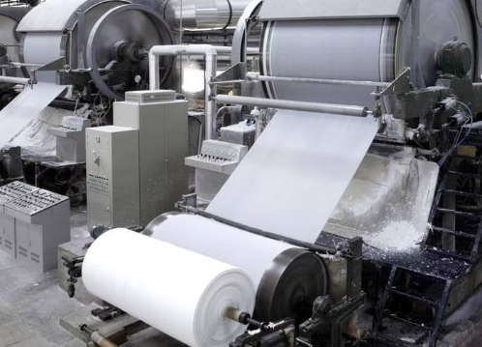
C. Ứng dụng trong ngành sản xuất giấy
Linh hoạt trong thiết kế: Đáp ứng nhu cầu thị trường từ đơn hàng nhỏ lẻ đến hàng triệu sản phẩm.
Tối ưu hóa quy trình sản xuất: Giảm thời gian và chi phí, tự động hóa, vận hành liên tục, đồng bộ với các thiết bị khác.
Tăng hiệu suất: Tiết kiệm nguồn lực, đảm bảo chất lượng sản phẩm đồng đều.
Công nghệ tích hợp: Hỗ trợ cảm biến, hệ thống điều khiển thông minh để theo dõi và tối ưu hóa quy trình sản xuất.
Mở rộng ứng dụng: Đáp ứng nhu cầu hiện tại, có khả năng phát triển sản phẩm mới, hỗ trợ sự phát triển bền vững của ngành công nghiệp giấy.

Slide 9

D. Những rủi ro liên quan
Rủi ro kẹt: Công nhân có thể bị kẹt tay hoặc quần áo vào bộ phận chuyển động nếu không tuân thủ quy trình an toàn.
Rủi ro trượt ngã: Mặt sàn có thể trơn trượt do giấy vụn hoặc chất lỏng, gây nguy hiểm cho người vận hành.
Rủi ro điện giật: Không tuân thủ quy định an toàn điện trong bảo trì hoặc sửa chữa máy có thể dẫn đến tai nạn điện.
Rủi ro va chạm: Vận hành máy ở tốc độ cao có thể gây va chạm nếu công nhân không đứng ở vị trí an toàn hoặc không sử dụng thiết bị bảo hộ.
Giải pháp giảm thiểu:
Đào tạo an toàn lao động định kỳ.
Kiểm tra và bảo trì máy móc thường xuyên để đảm bảo thiết bị hoạt động tốt.
Tạo môi trường làm việc an toàn và bảo vệ sức khỏe công nhân.

Slide 10


III. Kiểm tra và bảo trì an toàn
A. Kiểm tra an toàn trước khi vận hành
LƯU Ý: Trước khi kiểm tra cần sử dụng bảo hộ cá nhân: Găng tay, kính bảo hộ và giày chống trượt
Kiểm tra các bộ phận máy: Trục cuốn, bộ cấp liệu, hệ thống truyền động, vết nứt, mòn, rò rỉ dầu.
Kiểm tra thiết bị bảo hộ cá nhân: Găng tay, kính bảo hộ, giày bảo hộ.
Kiểm tra thiết bị cảnh báo: Đèn tín hiệu, còi.
Kiểm tra hệ thống điện: Dây điện hở, mối nối lỏng lẻo.
Kết quả: Đảm bảo an toàn, bảo vệ sức khỏe và nâng cao hiệu suất sản xuất.

Slide 11

B. Hướng dẫn bảo trì
Kiểm tra bộ phận chuyển động: Trục cuốn, bộ cấp liệu, kiểm tra mòn hoặc hư hỏng, bôi trơn định kỳ để giảm ma sát và cải thiện hiệu suất.
Kiểm tra hệ thống điện: Kiểm tra dây điện, kết nối, thiết bị điện để đảm bảo an toàn, sửa chữa ngay nếu có dấu hiệu bất thường.
Làm sạch máy: Vệ sinh máy để loại bỏ giấy vụn, bụi bẩn, giúp máy hoạt động hiệu quả và kéo dài tuổi thọ.
Ghi chép bảo trì: Theo dõi các công việc bảo trì để phát hiện xu hướng sự cố và tình trạng máy.

Slide 12

IV. Quy trình vận hành an toàn
A. Hướng dẫn từng bước về quy trình vận hành
1
Chuẩn bị: Trang bị đầy đủ thiết bị bảo hộ cá nhân.
2
Kiểm tra an toàn: Kiểm tra các bộ phận máy, đảm bảo không hư hỏng.
3
Khởi động máy: Bật công tắc nguồn, theo dõi đèn báo.
4
Theo dõi vận hành: Kiểm tra tình trạng máy, dừng ngay khi phát hiện vấn đề, điều chỉnh thông số khi cần thiết.
5
Tắt máy và kiểm tra hàng ngày: Tắt máy đúng quy trình và thực hiện bảo trì để đảm bảo máy luôn trong trạng thái tốt.

Slide 13

B. Các biện pháp xử lý khẩn cấp và cơ chế ứng phó sự cố
1
Chuẩn bị cho tình huống khẩn cấp: Nắm rõ các dấu hiệu sự cố như tiếng kêu lạ, rung động mạnh, mất điện.
2
Dừng máy khẩn cấp: Sử dụng công tắc khẩn cấp ngay khi phát hiện sự cố.
3
Liên lạc ngay với quản lý/bảo trì: Thông báo sự cố và nhận hỗ trợ kịp thời.
4
Sơ cứu tai nạn: Thực hiện sơ cứu và gọi cấp cứu nếu cần thiết.
5
Không tự sửa chữa: Xác định nguyên nhân sự cố nhưng không sửa máy khi chưa có sự cho phép.
6
Kế hoạch ứng phó sự cố: Xây dựng quy trình xử lý, đào tạo nhân viên, chuẩn bị thiết bị an toàn như bình chữa cháy, bộ sơ cứu.

Slide 14






V. Đánh giá rủi ro và quản lý mối nguy
Rủi ro từ bộ phận chuyển động: Trục cuốn, băng tải có thể gây chấn thương nếu không bảo vệ đúng cách.
Rủi ro điện: Dây dẫn hỏng hoặc thiết bị điện không đạt yêu cầu có thể dẫn đến tai nạn điện giật.
Bụi giấy và mảnh vụn: Gây trơn trượt hoặc cháy nổ nếu không xử lý kịp thời.
Thiếu đào tạo an toàn lao động: Công nhân thiếu kiến thức có thể không nhận diện được nguy cơ và gây ra tai nạn.
Kết quả: Nhận diện rủi ro giúp nâng cao hiệu quả làm việc và bảo vệ an toàn cho công nhân.

Slide 15

B. Các chiến lược phòng ngừa
1. Kiểm tra và bảo dưỡng định kỳ
Kiểm tra định kỳ: Phát hiện hư hỏng sớm, đảm bảo an toàn và hiệu quả. Chú trọng trục cuốn, động cơ, hệ thống điện (dây điện, cầu chì, thiết bị điện tử).
Bảo dưỡng định kỳ: Bôi trơn bộ phận chuyển động, làm sạch bụi giấy, thay linh kiện hỏng.
Ghi chép bảo trì: Giúp theo dõi tình trạng máy, hỗ trợ quyết định bảo trì tương lai.

Slide 16





2. Tuân thủ các quy định an toàn lao động
Đào tạo và bảo hộ
Nhân viên cần được đào tạo an toàn lao động và sử dụng đầy đủ thiết bị bảo hộ (găng tay, kính bảo hộ, giày bảo hộ).
Kiểm tra thiết bị an toàn
Kiểm tra thường xuyên công tắc khẩn cấp, biển báo và các thiết bị bảo vệ máy.
Báo cáo sự cố
Người vận hành phải báo cáo ngay bất thường hoặc sự cố để xử lý kịp thời.
Tạo môi trường an toàn
Mọi nhân viên cần hợp tác trong việc tuân thủ quy định để tối ưu hóa quy trình sản xuất và giảm rủi ro.

Slide 17

3. Xác định và đánh dấu vùng an toàn
1
Xác định khu vực nguy hiểm: Các khu vực quanh máy cuốn ống giấy cần được xác định rõ ràng, đặc biệt là các bộ phận chuyển động, khu vực tiếp xúc với điện và nơi phát sinh bụi giấy.
2
Đánh dấu vùng an toàn: Sử dụng màu sắc nổi bật và biển báo an toàn để giúp nhân viên dễ dàng nhận diện và tránh xa các khu vực nguy hiểm.
3
Hướng dẫn làm việc: Nhân viên cần được hướng dẫn về khoảng cách an toàn khi làm việc gần máy và các tình huống cần giám sát của người quản lý hoặc kỹ thuật viên.
4
Kiểm tra thường xuyên: Đánh giá tình trạng biển báo và kiểm tra các khu vực an toàn để đảm bảo không có thay đổi làm ảnh hưởng đến an toàn lao động.

Slide 18

4. Sử dụng thiết bị bảo hộ cá nhân
Bảo vệ khỏi nguy hiểm: Thiết bị bảo hộ cá nhân (PPE) giúp bảo vệ người lao động khỏi các rủi ro trong môi trường sản xuất như bụi giấy, tiếng ồn và các bộ phận chuyển động.
Các loại thiết bị bảo hộ: Người lao động cần trang bị mũ bảo hiểm, găng tay, kính bảo hộ và khẩu trang. Găng tay giúp giảm thiểu chấn thương từ các bộ phận sắc bén, trong khi kính bảo hộ bảo vệ mắt khỏi bụi và mảnh vụn.
Tăng cường nhận thức: Cần nâng cao ý thức của nhân viên về việc sử dụng PPE đúng cách và kiểm tra thiết bị định kỳ để đảm bảo hiệu quả bảo vệ.
Cam kết an toàn: Việc sử dụng PPE không chỉ là yêu cầu bắt buộc mà còn là cam kết bảo vệ sức khỏe của bản thân và đồng nghiệp, tạo ra môi trường làm việc an toàn và chuyên nghiệp trong ngành sản xuất giấy.

Slide 19

5. Quy trình khẩn cấp và phản ứng
1
Dừng máy ngay lập tức: Khi xảy ra sự cố, người lao động cần nhấn nút dừng khẩn cấp để ngừng hoạt động của máy, ngăn chặn tình huống nghiêm trọng hơn.
2
Rời khỏi khu vực nguy hiểm: Sau khi máy dừng, nhanh chóng di chuyển đến khu vực an toàn đã được xác định trước.
3
Thông báo và đánh giá sự cố: Người quản lý hoặc nhân viên có trách nhiệm phải được thông báo ngay để đánh giá tình hình và đưa ra biện pháp xử lý.
4
Xử lý tai nạn: Trong trường hợp xảy ra thương tích, gọi cấp cứu và cung cấp thông tin chi tiết về tình trạng nạn nhân cho đội ngũ y tế.
5
Tập huấn định kỳ: Tổ chức các buổi tập huấn cho nhân viên để nâng cao kỹ năng phản ứng nhanh và làm quen với quy trình khẩn cấp.

Slide 20

6. Tham gia các khóa học an toàn lao động
Yêu cầu pháp lý và cam kết an toàn: Nhằm bảo vệ sức khỏe và an toàn của người lao động, giảm thiểu tai nạn và tử vong trong công việc.
Nhận diện nguy cơ: Người lao động học cách nhận biết và đối phó với các nguy cơ và tình huống nguy hiểm.
Đào tạo lý thuyết và thực tế: Cung cấp kiến thức về các biện pháp nhận dạng và phòng ngừa tai nạn lao động.
Kiểm tra và cấp chứng chỉ: Sau huấn luyện, người lao động tham gia bài kiểm tra an toàn và nhận chứng chỉ an toàn lao động hợp lệ.
Khi tham gia huấn luyện tại An Toàn Nam Việt:
Đào tạo lý thuyết và thực hành, nhận diện các nguy cơ và biện pháp phòng tránh.
Sau khóa huấn luyện, học viên sẽ được cấp chứng chỉ an toàn lao động hợp lệ.

Slide 21


VI. Các yếu tố ảnh hưởng đến an toàn lao động
A. Điều kiện thời tiết
Độ ẩm không khí: Độ ẩm cao khiến giấy bị mềm và dễ hỏng, làm gián đoạn quá trình cuốn và cắt giấy, giảm chất lượng sản phẩm và hiệu suất sản xuất.
Nhiệt độ: Nhiệt độ quá thấp làm giấy trở nên cứng, khó xử lý, còn nhiệt độ quá cao có thể dẫn đến quá nhiệt máy móc, giảm tuổi thọ thiết bị và gây hỏng hóc do sự co giãn không đồng đều.
Thời tiết xấu: Mưa bão, gió mạnh có thể gây gián đoạn sản xuất, ảnh hưởng đến tiến độ và lịch trình giao hàng.

Slide 22


B. Môi trường làm việc
Không gian làm việc: Cần sạch sẽ, thông thoáng để tránh tai nạn và nâng cao hiệu suất.
Ánh sáng: Đảm bảo đủ sáng, tránh ánh sáng quá chói gây giảm tập trung.
Tiếng ồn: Giảm tiếng ồn để không gây căng thẳng và ảnh hưởng đến công việc.
Bụi và ô nhiễm: Kiểm soát bụi và ô nhiễm để bảo vệ sức khỏe nhân viên.

Slide 23

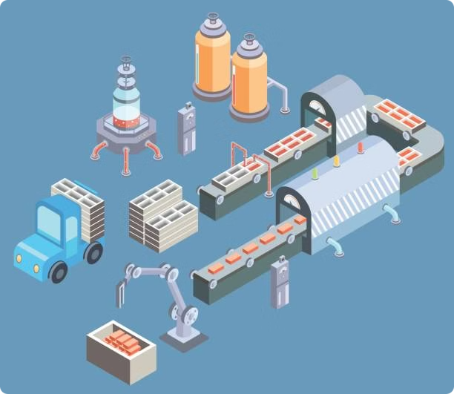
C. Tình trạng kỹ thuật
Tình trạng kỹ thuật của máy ảnh hưởng đến hiệu quả vận hành và chất lượng sản phẩm.
Máy bảo trì tốt và thay thế định kỳ giúp giảm rủi ro hỏng hóc và sản xuất ổn định.
Máy kỹ thuật kém dễ gặp sự cố, gây gián đoạn sản xuất và thiệt hại nguyên liệu, sản phẩm.
Máy cũ tiêu hao năng lượng nhiều hơn, hiệu suất thấp, ảnh hưởng đến chi phí và khả năng cạnh tranh.
Đầu tư bảo trì và nâng cấp thiết bị cũ là cần thiết để đảm bảo hiệu quả sản xuất và chất lượng sản phẩm.

Slide 24


D. Kiến thức an toàn và kỹ năng của người lao động
Kiến thức an toàn và kỹ năng của người lao động là yếu tố quan trọng trong vận hành máy cuốn ống giấy.
Đào tạo an toàn giúp lao động hiểu cách vận hành an toàn, nhận diện rủi ro và áp dụng biện pháp phòng ngừa.
Kỹ năng vận hành máy thành thạo giúp phát hiện sự cố kỹ thuật và xử lý khẩn cấp hiệu quả, nâng cao năng suất và chất lượng sản phẩm.
Thiếu kiến thức và kỹ năng làm tăng nguy cơ tai nạn, giảm năng suất và ảnh hưởng chất lượng sản phẩm.
Đầu tư đào tạo thường xuyên là cần thiết để đảm bảo an toàn và hiệu quả vận hành.

Slide 25

VII. Đào tạo an toàn lao động về kỹ năng vận hành
A. Tại sao cần đào tạo cho người vận hành?
Bảo vệ sức khỏe và an toàn: Đào tạo an toàn giúp nhận diện nguy cơ và xử lý tình huống khẩn cấp.
Quy trình vận hành an toàn: Nắm vững quy trình giúp sản xuất liên tục và nâng cao chất lượng sản phẩm.
Tăng cường sự tự tin: Người lao động có thể phản ứng nhanh trước sự cố, đảm bảo an toàn và hiệu quả.
Xây dựng văn hóa an toàn: Giảm thiểu tai nạn lao động, tạo môi trường làm việc an toàn và chuyên nghiệp.
Tạo môi trường làm việc tích cực: Nâng cao tinh thần làm việc và trách nhiệm của doanh nghiệp đối với an toàn và sức khỏe của nhân viên.

Slide 26
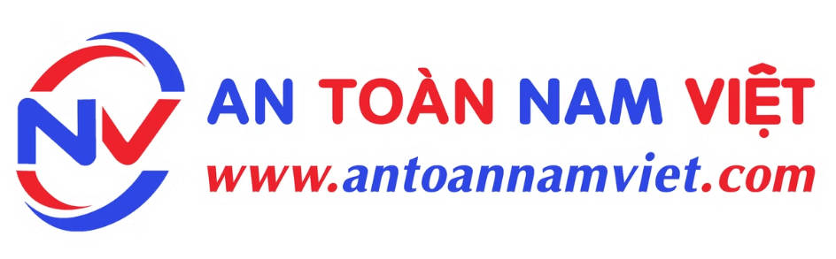
B. Huấn luyện an toàn lao động
An Toàn Nam Việt là trung tâm huấn luyện an toàn lao động uy tín tại Việt Nam, tổ chức các buổi huấn luyện tại xưởng sản xuất, nhà máy, công trường xây dựng trên toàn quốc.
Chuẩn bị chu đáo, kỹ lưỡng từ công cụ, dụng cụ, thiết bị giảng dạy đến giáo trình và tài liệu.
Giảng viên là chuyên gia với nhiều năm kinh nghiệm, có các nghiên cứu về mối nguy và biện pháp phòng tránh trong mọi ngành nghề.
Bài giảng sinh động, dễ hiểu, bám sát Nghị định 44/2016/NĐ-CP, giúp người lao động hiểu và áp dụng biện pháp an toàn hiệu quả trong công việc.

Slide 27

VIII. Ý nghĩa của an toàn lao động
A. Tầm quan trọng của việc duy trì an toàn lao động
Bảo vệ sức khỏe và an toàn: Đảm bảo an toàn giúp người lao động làm việc hiệu quả, nâng cao năng suất và chất lượng công việc.
Giảm thiểu tai nạn: Không chú trọng an toàn sẽ tăng nguy cơ tai nạn lao động, gây thiệt hại cho sức khỏe và chi phí doanh nghiệp.
Xây dựng văn hóa an toàn: Khuyến khích nhân viên tuân thủ quy trình an toàn, tạo môi trường làm việc tích cực và tinh thần làm việc cao.
Cải thiện chất lượng dịch vụ: Một môi trường an toàn giúp đào tạo nhân lực và nâng cao chất lượng sản phẩm.
Tạo hình ảnh tích cực: Công ty chú trọng an toàn lao động sẽ được đánh giá cao và thu hút đối tác kinh doanh, góp phần phát triển bền vững.

Slide 28

B. Biện pháp an toàn quan trọng cần nắm
Kiểm tra máy móc: Đảm bảo các bộ phận máy hoạt động bình thường, không có dấu hiệu hỏng hóc để đảm bảo hiệu quả vận hành.
Trang bị thiết bị bảo hộ cá nhân: Bao gồm mũ bảo hiểm, găng tay, kính bảo hộ, và giày bảo hộ để bảo vệ cơ thể khỏi các rủi ro.
Hiểu rõ quy trình vận hành: Được đào tạo để nhận diện nguy cơ và ứng phó kịp thời với sự cố.
Duy trì môi trường làm việc sạch sẽ: Giảm thiểu nguy cơ tai nạn lao động, tạo không gian làm việc an toàn và thuận lợi.
Hoàn thành khóa đào tạo an toàn lao động: Nhận thẻ an toàn lao động từ trung tâm huấn luyện để đảm bảo tuân thủ quy định và nâng cao hồ sơ công việc.

Slide 29

Tài liệu tham khảo
Bài kiểm tra an toàn lao động nhóm 3
Trắc nghiệm an toàn lao động nhóm 3
Bảng báo giá huấn luyện ATLD
Xem chi tiết
Tải về tài liệu (download)
Tài liệu an toàn lao động vận hành Máy cuốn ống giấy

